Slide 1
Al-Fe-Pt三元系合金における
高次元ニューラルネットワークポテンシャルの外挿精度向上に関する研究
迫田章吾
石井研

Slide 2
材料科学や化学分野では、原子レベルでのシミュレーションが
物質特性の理解・予測に不可欠である
研究背景（1） - 大規模原子シミュレーションの重要性
第一原理計算
古典ポテンシャル
原理: 電子密度に基づいて量子力学的にエネルギーや力を計算
特徴: 高精度、汎用性が高い（未知の物質にも適用可）
課題: 計算コストが非常に高い
原理: 原子間に働く力を経験的な関数で近似
特徴: 計算が高速
課題: 関数の開発が必要、精度や適用範囲に限界
機械学習ポテンシャル
原理: DFT計算データを教師データとして、原子の局所環境とエネルギー・力の関係を機械学習モデル（例: ニューラルネットワーク）で学習
特徴: DFT精度と古典ポテンシャル並みの速度の両立を目指す
課題: 学習データの質と量が精度に影響

Slide 3
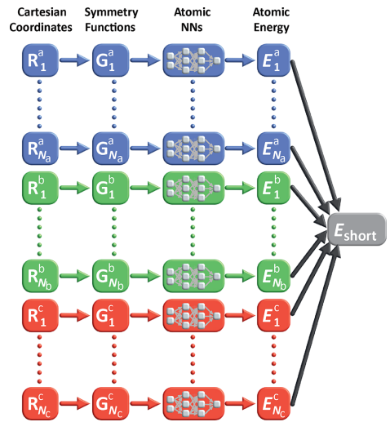
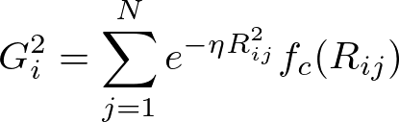
＜HDNNPの基本構造＞
・対称性関数(Symmetry Functions):
各原子の局所的な化学環境を記述子ベクトルとして表現
（回転・並進・原子入れ替えに対して不変）。
・原子ニューラルネットワーク（Atom NNs）:
対称性関数を入力として、その原子が持つエネルギーを予測。
元素ごとに個別のNNを用意。
・原子ごとのエネルギー(Atomic Energy)：
Atom-NNは、「原子iのエネルギー寄与分 E_i」を計算して
出力します
・総エネルギー(Total Energy):
系全体のエネルギー予測値
研究背景（2） - 高次元ニューラルネットワークポテンシャル（HDNNP）
Four Generations of High-Dimensional Neural Network Potentials Jörg Behler* Cite This: Chem. Rev. 2021, 121, 10037−10072 Figure 5

Slide 4
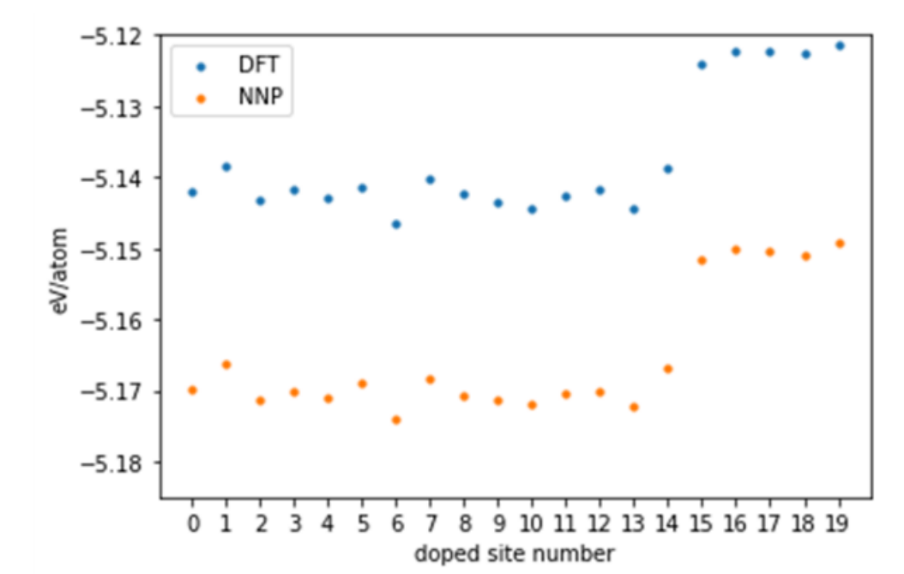
先行研究と発見された課題
先行研究 :Al₁₃Fe₄にPtをドープした系に対してのHDNNPの計算
発見された課題:
HDNNPによるテストデータのエネルギー予測値とDFT計算値の間に
系統的な差が発生。
課題の本質:
訓練データに、テストデータの構造を記述するために必要な
原子配置パターンが不足している。
＜訓練データ＞
基本構造にPt原子を1つドープした構造。
組成 (原子数): Al₇₇Fe₂₄Pt₁ および Al₇₈Fe₂₃Pt₁
＜テストデータ＞
訓練データのセルをb軸方向に2倍に拡張したスーパーセルにPt原子を1つドープした構造。
組成 (原子数): Al₁₅₅Fe₄₈Pt₁ および Al₁₅₆Fe₄₇Pt₁
猿谷 隆祐 修士論文「二元合金系に対する高次元 ニューラルネットワークポテンシャルの 構築」図12

Slide 5
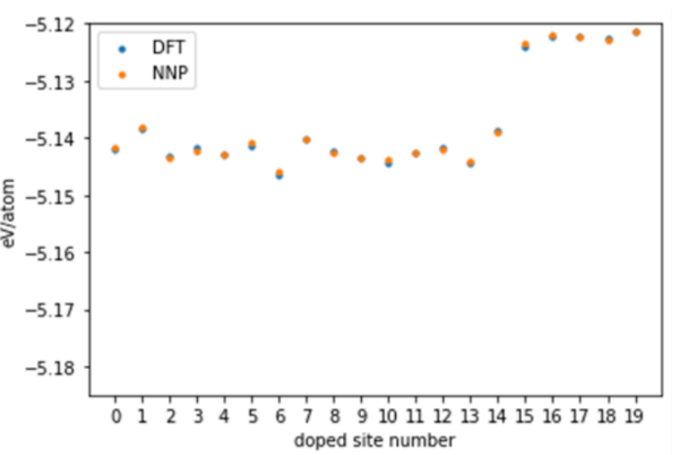
研究の目的
先行研究のAl-Fe-Pt三元系合金のHDNNPによるテストデータのエネルギー予測値と
DFT計算値の間の系統的な差を低減し、外挿性能を向上させること
そのために、予測誤差の原因となる部分構造（＝キーモチーフ）を特定し、それを効率的に学習させる「キーモチーフ指向」の新しい訓練データ拡張手法を開発すること
キーモチーフ指向のデータ拡張手法
猿谷 隆祐 修士論文「二元合金系に対する高次元 ニューラルネットワークポテンシャルの 構築」図12

Slide 6
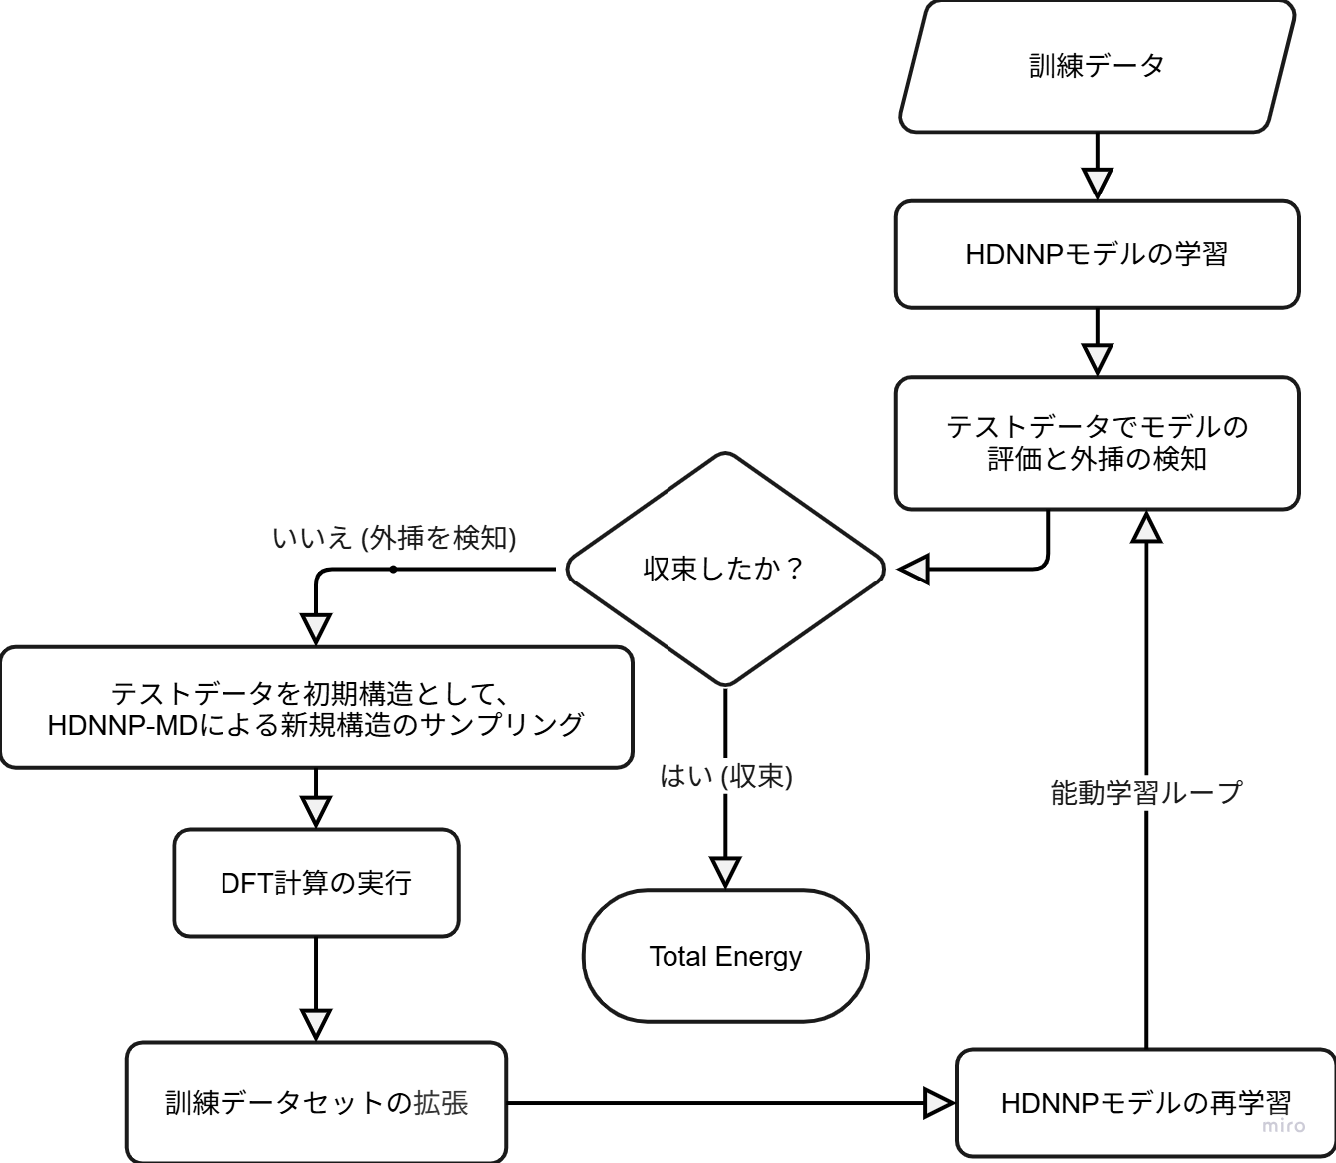
既存の訓練データ拡張手法と課題
従来手法：アクティブラーニング手法
HDNNPを用いたMDシミュレーションで予測の不確実性が高い構造をサンプリングし、DFT計算して訓練データに追加。
＜課題＞
・テストデータの構造が大規模・複雑な場合、HDNNP-MDとDFT計算コストが増大。
本研究のアプローチ:
この課題を解決するため、予測誤差の原因となる
部分構造（＝キーモチーフ（原子間距離、結合角））を含む新規構造を作成。
テストデータで外挿検知した際のアクティブラーニングのフロー図

Slide 7
提案手法：キーモチーフ指向データ拡張
＜特徴＞
・MDシミュレーションは不要。
・テストデータの予測精度向上に必要な「キーモチーフ（原子間距離、結合角）」を抽出し、
抽出した「キーモチーフ」を含む計算コストの小さな代理構造を作成する。
＜4ステップサイクル＞
①分析
訓練データとテストデータの局所環境の
違いを定量化し「カバーギャップ」を特定。
代理構造をDFT計算し、訓練データに
追加してHDNNPを再学習。
④追加と再学習
カバーギャップと外挿原子の周辺環境
から「キーモチーフ」を決定。
キーモチーフを内包する低コストな
「代理構造」を自動設計。
②抽出
③設計

Slide 8
手法詳細①：分析 (Analysis) - RDF/ADFギャップ
HDNNPの入力値である対称性関数
・2原子間に関する式 (G²): 原子 i を中心とした動径分布を記述
・3原子間に関する式(G³): 原子 iを中心とした角度分布を記述
＜本研究での活用＞
・対称性関数よりも直接的に局所環境を記述する動径分布関数（RDF）と角度分布関数（ADF）を訓練データとテストデータで比較する。
・テストデータ側が訓練データよりも頻出する「距離・角度」を「カバーギャップ」として特定する。

Slide 9
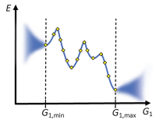
手法詳細②：抽出 (Extraction) - キーモチーフの特定
＜キーモチーフの定義＞
下の2つの条件を満たすものをキーモチーフと定義する。
1.カバーギャップ条件:
分析ステップで特定した、テストデータには頻出するが訓練データには
不足している局所構造。
2.外挿条件
HDNNPが外挿を引き起こしている原子周辺の局所構造。
＜抽出プロセス＞
1.外挿原子の特定: テストデータ内の「対称性関数が訓練データの範囲を超える原子」を「外挿原子」として記録。
2.スコアリング: 各外挿原子の局所環境が、カバーギャップ（RDF/ADFの不足領域）に含まれる場合、その局所環境（モチーフ）のスコアを算出。
3.キーモチーフ決定: スコアの高いモチーフ（原子間距離、結合角）を、予測精度向上に重要な
「キーモチーフ」とみなす。
外挿
内挿
外挿
カバーギャップ
外挿
キーモチーフ
Four Generations of High-Dimensional Neural Network Potentials
Jörg Behler* Cite This: Chem. Rev. 2021, 121, 10037−10072

Slide 10
手法詳細③：設計 (Design) - 代理構造の自動設計
＜目的＞
抽出されたキーモチーフを効率的に内包し、DFT計算コストの低い結晶構造（代理構造）を自動設計。
＜設計アルゴリズム＞
1.候補構造生成:
テストデータに含まれる原子種をfccやbccなどの基本構造テンプレートに当てはめ、様々な格子定数を
適用し、候補構造を自動生成。
2.スコアリング:
各候補構造が、特定されたキーモチーフをどれだけ多く、無理なく内包しているかを評価し、
スコアを算出。
3.最適構造の選択:
スコアが最も高い候補構造を「代理構造」として選択。

Slide 11
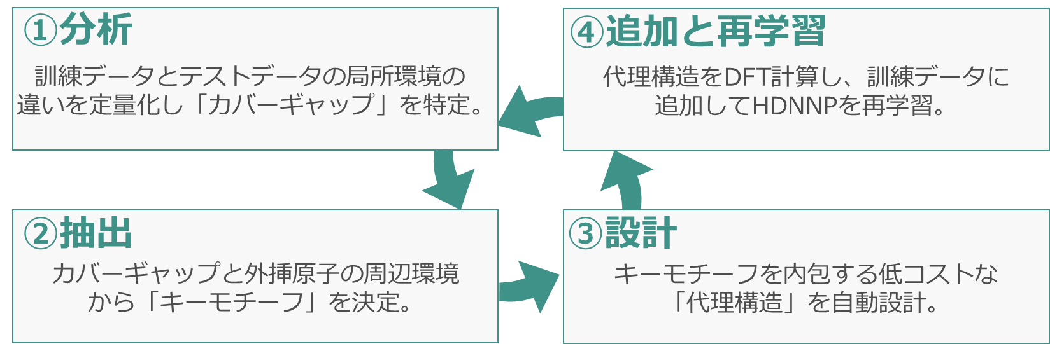
手法詳細④：追加 (Addition) と 再学習
＜追加＞
設計された代理構造に対して、第一原理計算を実行。
得られた構造、エネルギー、原子に働く力のデータを訓練データに追加。
＜再学習＞
拡張された訓練データセットを用いてHDNNPモデルを再学習。
＜評価＞
再学習したモデルを用いて、テストデータに対する
エネルギー予測精度を評価し、誤差が低減されて
いるかを確認。
十分に誤差が低減されるまで、①～④の
ステップを繰り返す。

Slide 12
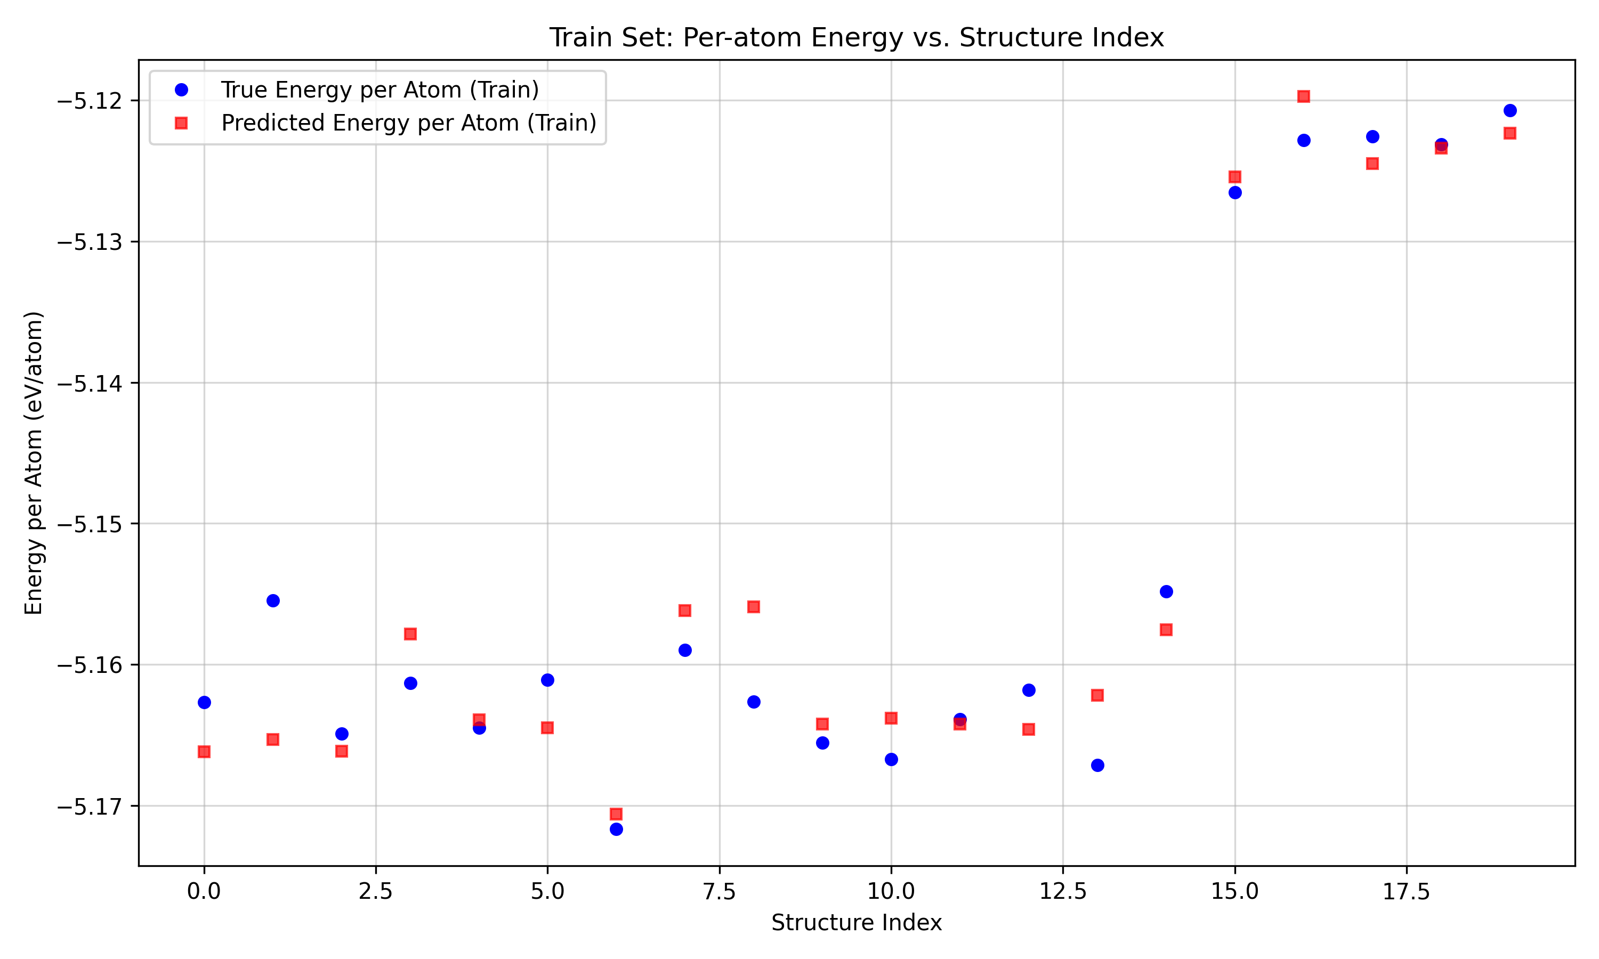
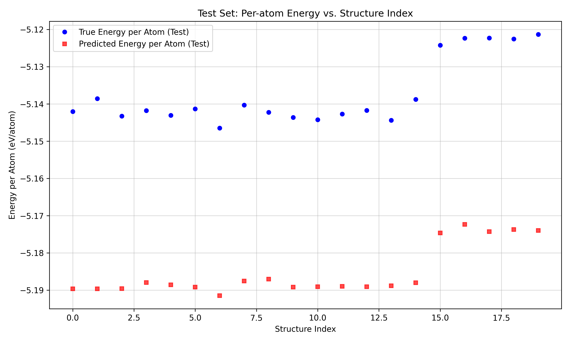
計算結果
【先行研究と同様のAl₁₃Fe₄にPtをドープした系】
＜訓練データ＞
基本構造にPt原子を1つドープした構造（20サイト分）。
組成 (原子数): Al₇₇Fe₂₄Pt₁ および Al₇₈Fe₂₃Pt₁
＜テストデータ＞
訓練データのセルをb軸方向に2倍に拡張したスーパーセルにPt原子を1つドープした構造（20サイト分）。
組成 (原子数): Al₁₅₅Fe₄₈Pt₁ および Al₁₅₆Fe₄₇Pt₁
訓練データのエネルギー予測値とDFT計算値
テストデータのエネルギー予測値とDFT計算値

Slide 13
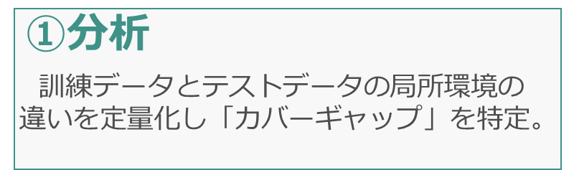
計算結果①：分析(Analysis)
＜特定したカバーギャップ＞
[RDF Gaps (Test > Train)]
- Al-Al:
- Distance (Å) Range [1.06, 1.08] : Test density +0.0531
- Distance (Å) Range [1.20, 1.22] : Test density +0.0133
- Distance (Å) Range [1.22, 1.24] : Test density +0.0210
- Distance (Å) Range [1.24, 1.26] : Test density +0.0237
⋮
[ADF Gaps (Test > Train)]
- Fe-Fe-(Fe):
- Angle (deg) Range [90.00, 92.00] : Test density +0.0178
- Angle (deg) Range [156.00, 158.00] : Test density +0.1065
- Angle (deg) Range [172.00, 174.00] : Test density +0.0130
- Angle (deg) Range [174.00, 176.00] : Test density +0.0174
⋮

Slide 14
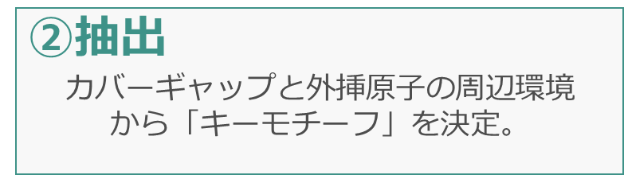
計算結果②：抽出 (Extraction)
＜外挿原子の特定＞
--- Outlier Atoms Summary ---
file atom_index species
0 Al13Fe4_121_Pt1_Alreplace_Al01_frame0000.npz 124 Al
1 Al13Fe4_121_Pt1_Alreplace_Al01_frame0000.npz 187 Fe
2 Al13Fe4_121_Pt1_Alreplace_Al03_frame0000.npz 121 Al
⋮
＜スコアリング＞
"type": "distance",
"pair": "Al-Fe",
"range": [
2.46,
2.48
],
"score": 4.8638
⋮
"type": "angle",
"triplet": "Fe-Fe-(Fe)",
"range": [
156.0,
158.0
],
"score": 0.0533
⋮
＜キーモチーフの決定＞
--- Top 5 Key Motifs (Distances) ---
- Pair: Al-Fe, Range: [2.46, 2.48], Score: 4.86
- Pair: Al-Al, Range: [2.86, 2.88], Score: 3.54
- Pair: Al-Fe, Range: [2.48, 2.5], Score: 3.26
⋮
--- Top 5 Key Motifs (Angles) ---
- Triplet: Fe-Fe-(Fe), Range: [156.0, 158.0], Score: 0.05
- Triplet: Fe-Pt-(Fe), Range: [90.0, 92.0], Score: 0.01
- Triplet: Fe-Fe-(Fe), Range: [90.0, 92.0], Score: 0.01
⋮

Slide 15
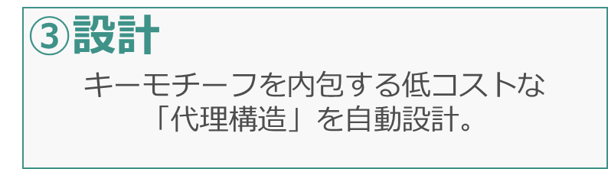
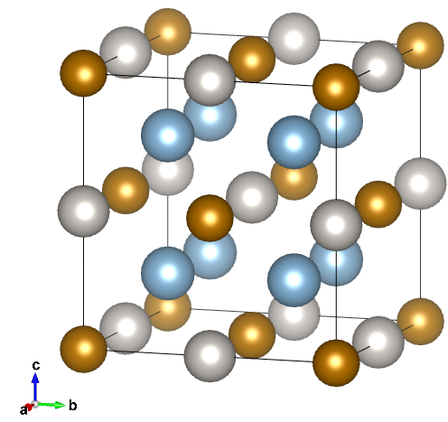
計算結果③：設計 (Design) 基本構造テンプレートを用いた代理構造
＜logの抜粋＞
⋮
Candidate: Al2PtFe_L21_Heusler_a6.21_strain_uniaxial_z, Score: 41.7792
Candidate: Al2PtFe_L21_Heusler_a5.93_strain_uniaxial_z, Score: 12.6616
Candidate: Al2FePt_L21_Heusler_a5.64_strain_uniaxial_z, Score: 110.6380
[INFO] ** New best TEMPLATE: Al2FePt_L21_Heusler_a5.64_strain_uniaxial_z (Score: 110.6380) **
⋮
＜出力されたPOSCAR＞
Al Fe Pt
1.0000000000000000
5.6428571428571423 0.0000000000000000 0.0000000000000000
0.0000000000000000 5.6428571428571423 0.0000000000000000
0.0000000000000000 0.0000000000000000 5.9249999999999998
Al Fe Pt
8 4 4
Direct
0.2500000000000000 0.2500000000000000 0.2500000000000000
0.7500000000000000 0.7500000000000000 0.2500000000000000
0.7500000000000000 0.2500000000000000 0.7499999999999999
0.2500000000000000 0.7500000000000000 0.7499999999999999
0.2500000000000000 0.2500000000000000 0.7499999999999999
0.7500000000000000 0.7500000000000000 0.7499999999999999
⋮

Slide 16
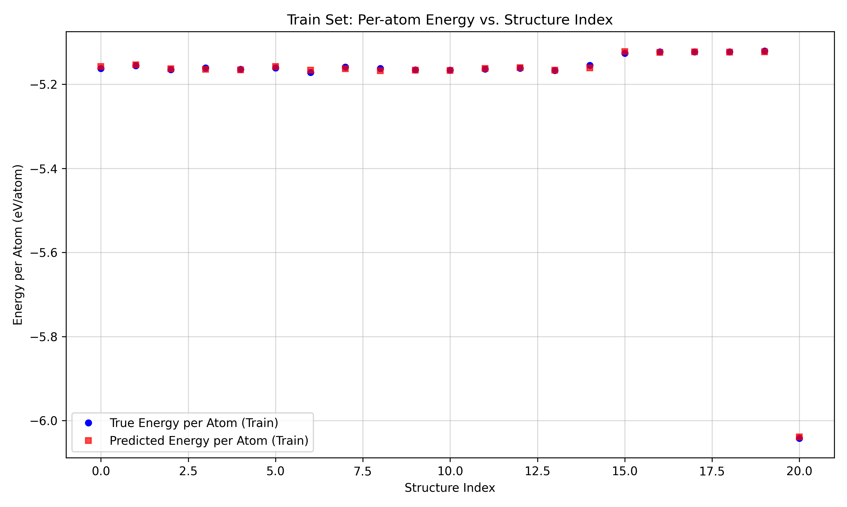
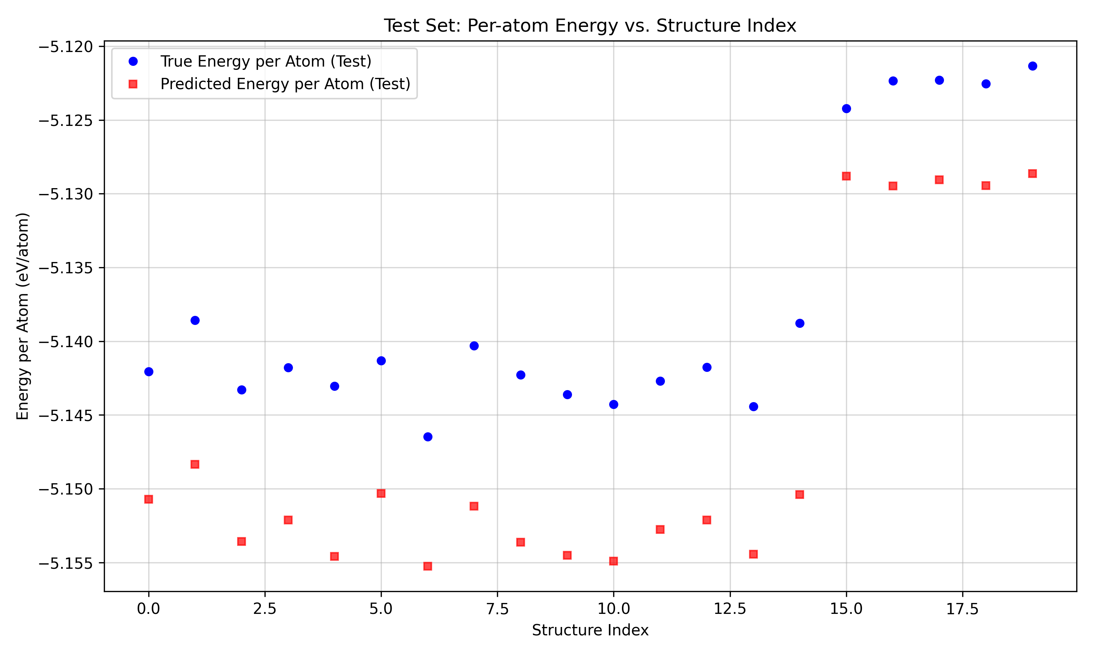
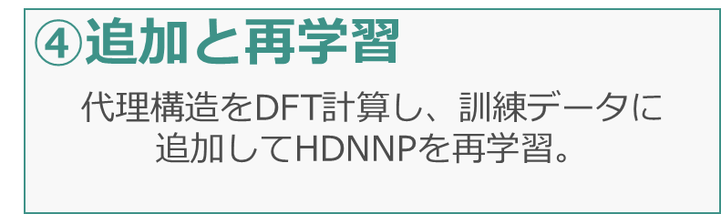
計算結果④：追加 (Addition)と再学習 【1サイクル目】
＜1サイクル目の訓練データの予測値とDFT値＞ ＜1サイクル目のテストデータの予測値とDFT値＞
【1サイクル目】代理構造データを用いて再学習を行った時の
テストデータのエネルギー予測値とDFT計算値
【1サイクル目】代理構造データを用いて再学習を行った時の訓練データのエネルギー予測値とDFT計算値

Slide 17
計算結果④：追加 (Addition)と再学習 【再学習前】と【1サイクル目】の比較
＜再学習前のテストデータの予測値とDFT値＞ ＜1サイクル目のテストデータの予測値とDFT値＞
約 0.04 eV
約 0.01eV
【再学習前】テストデータのエネルギー予測値とDFT計算値
【1サイクル目】代理構造データを用いて再学習を行った時の
テストデータのエネルギー予測値とDFT計算値

Slide 18
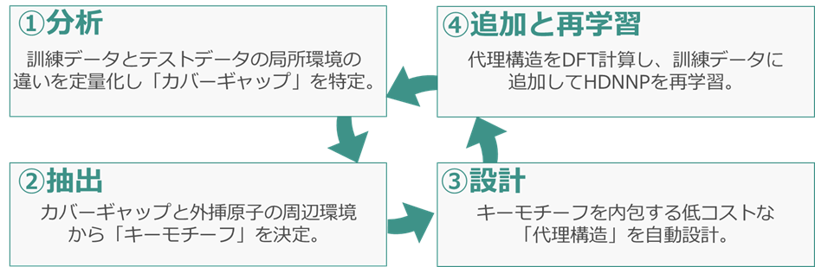
【結果のまとめ】と【今後の方針】
<結果>
・十分な精度向上には至っていない。
＜今後の方針＞
・1サイクルごとの代理構造を増やす。
・RDF、ADFの刻みをどう決めるのかを検証。
・複数サイクルによる検証。
・設計する代理構造を増やす。
【1サイクル目】代理構造データを用いて再学習を行った時の
テストデータのエネルギー予測値とDFT計算値

